Slide 1



Rhinite non allergique
étude de cas
Garry McDonald (Scotland, UK)
Osman Yusuf (Pakistan)

Slide 2

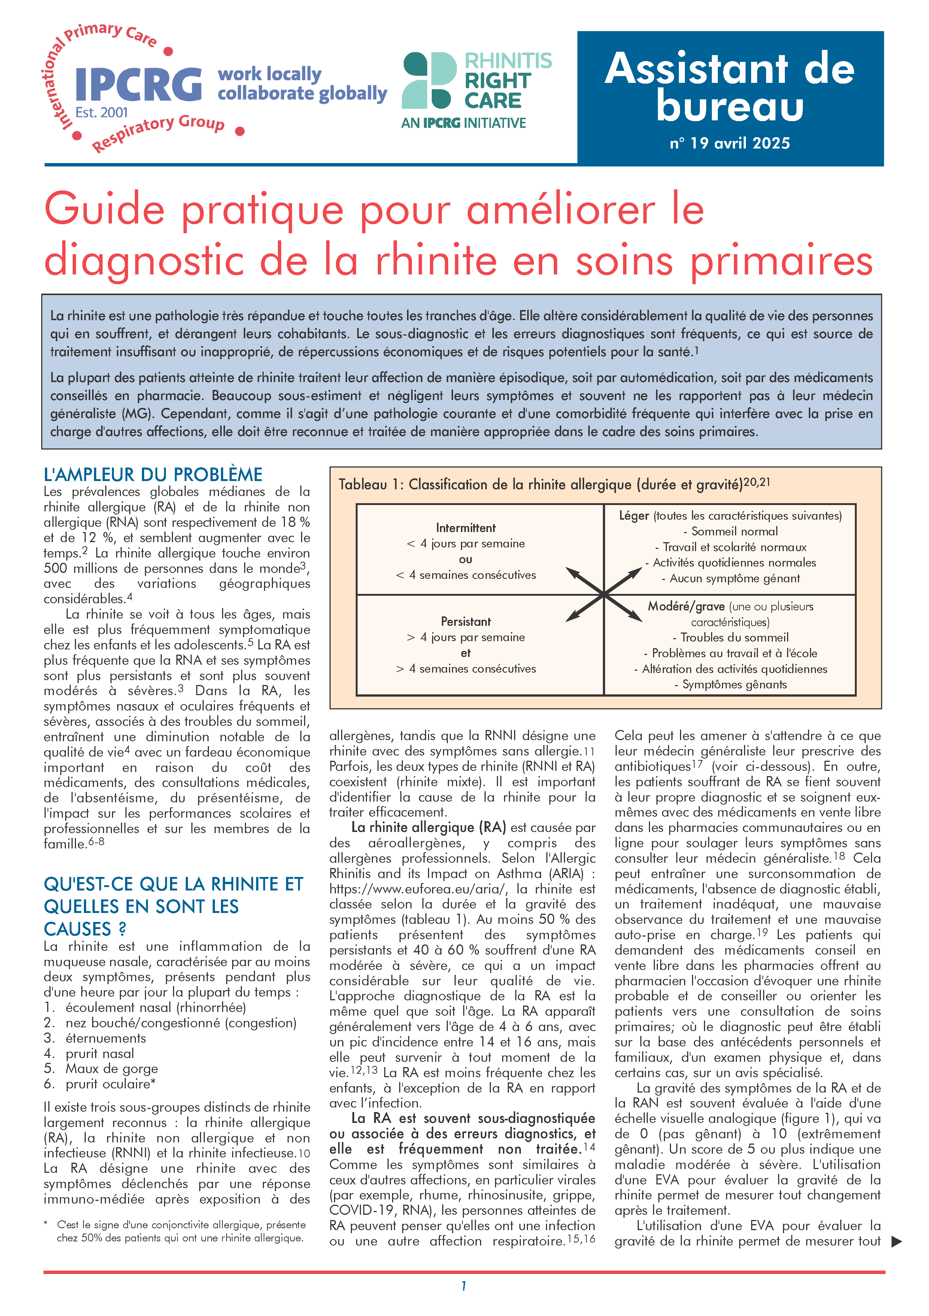
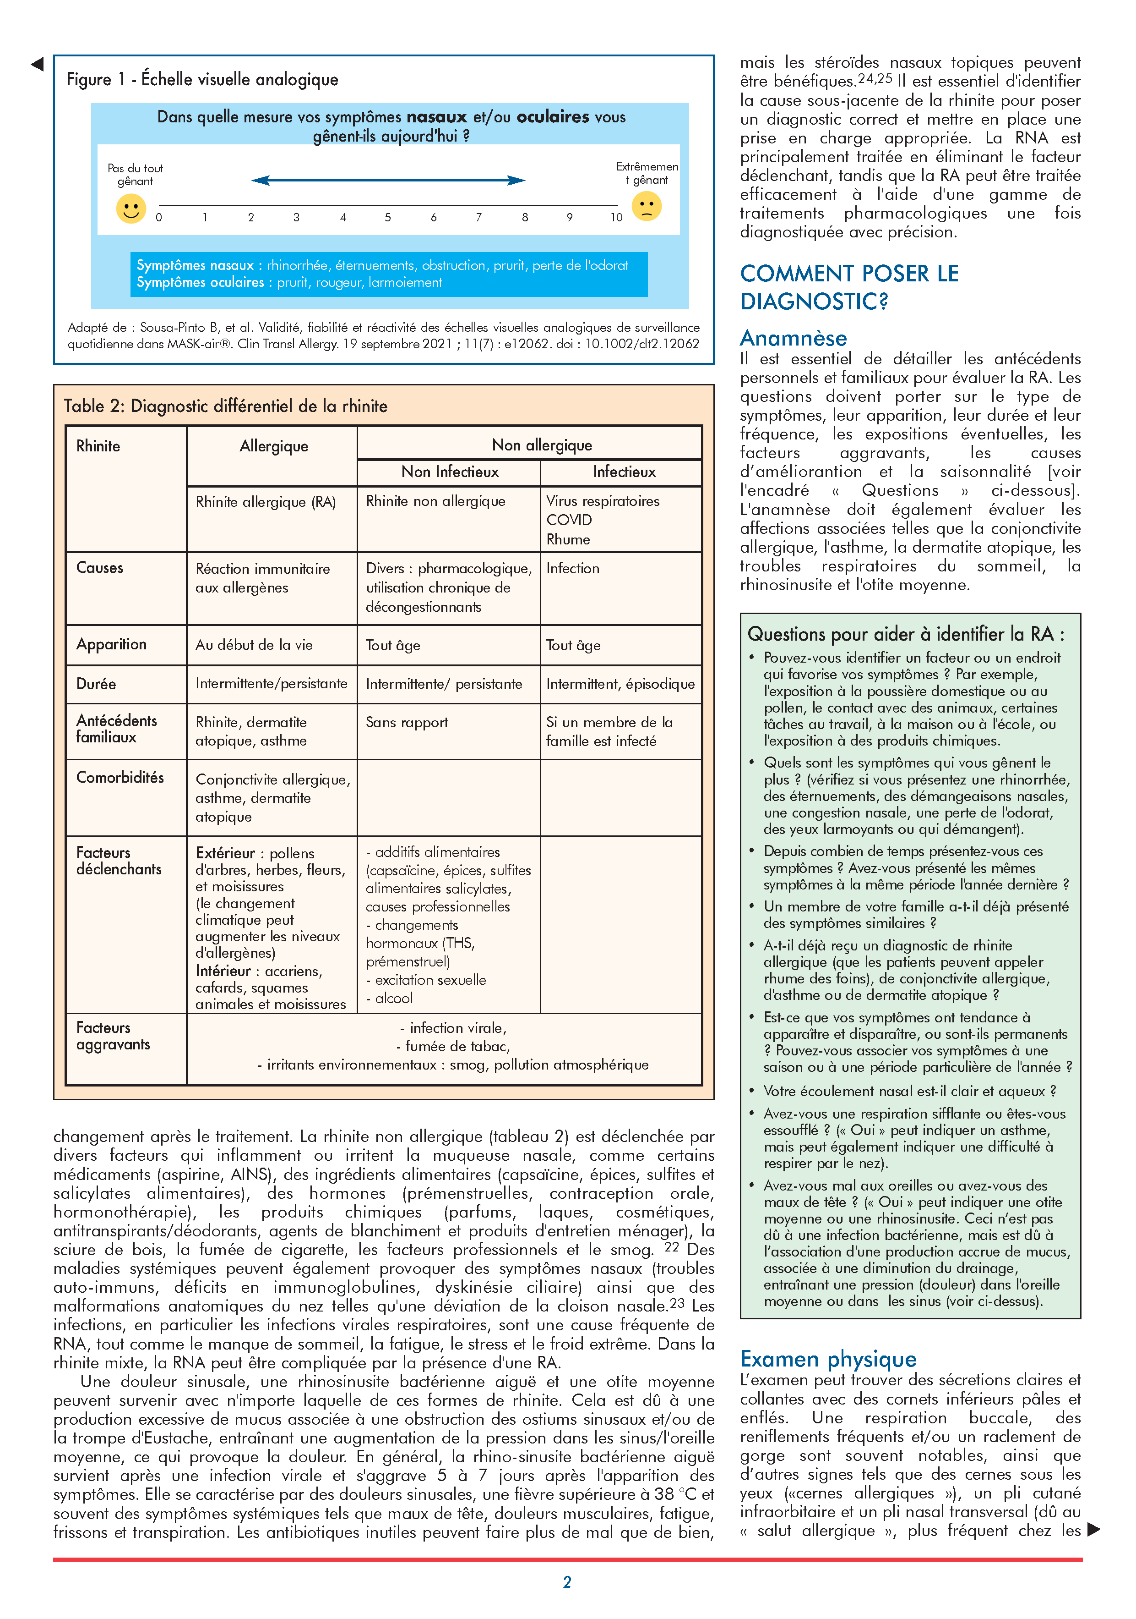
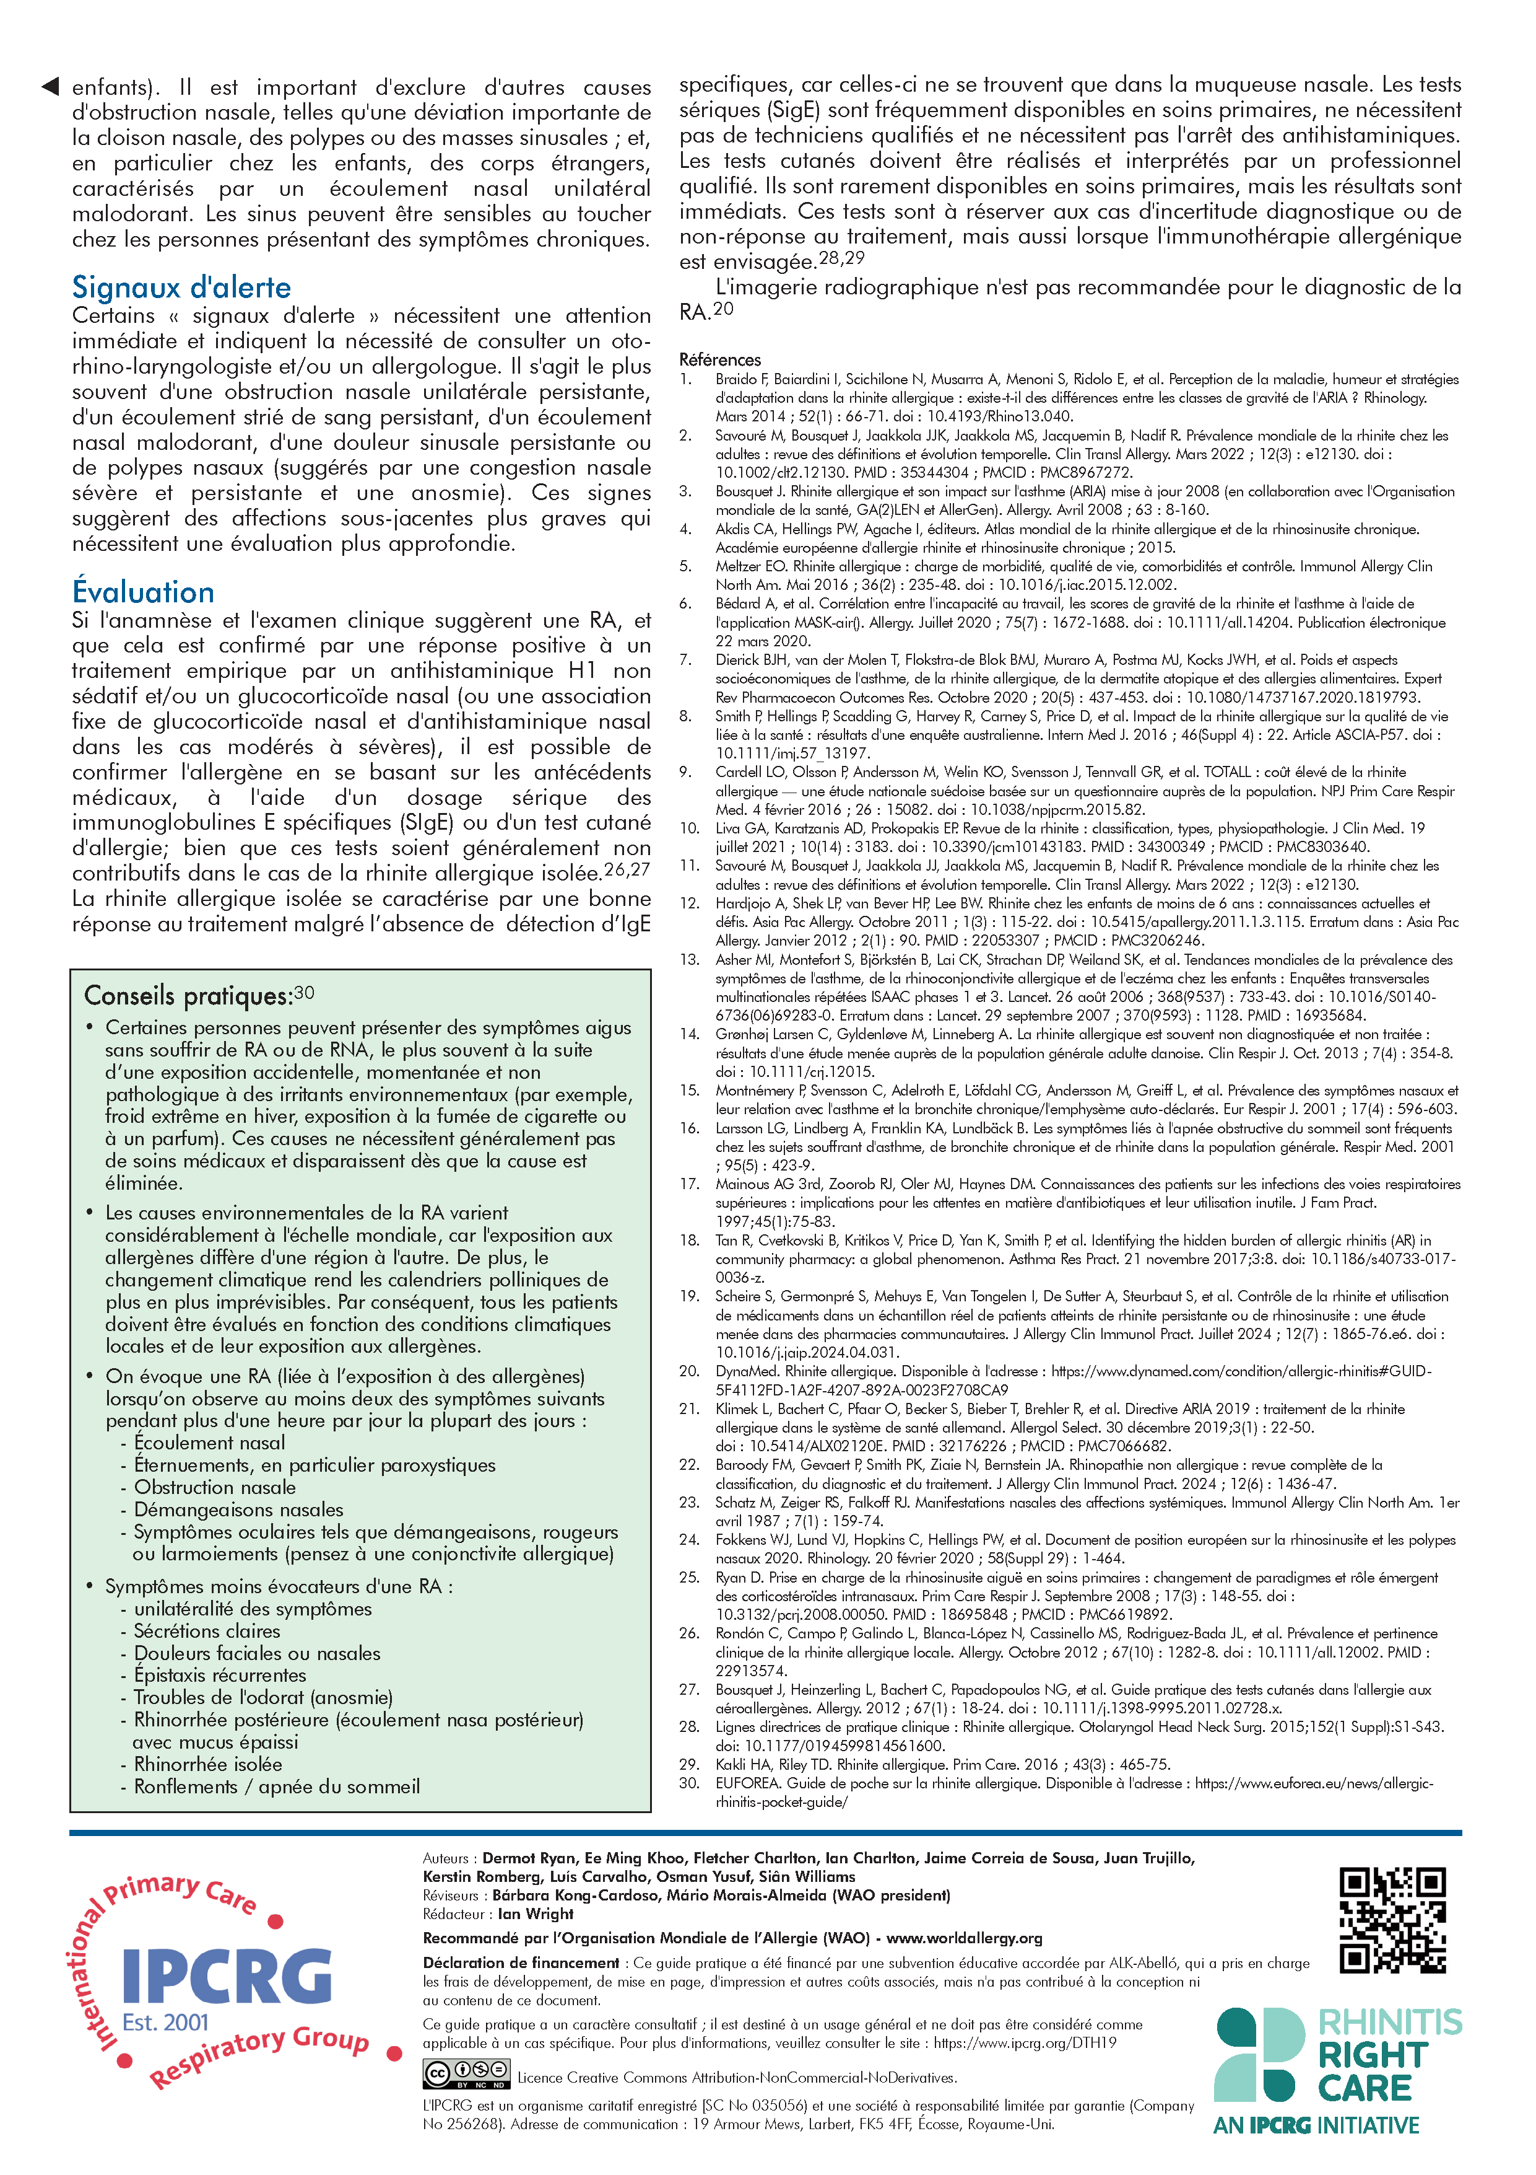

L'assistant de bureau n° 19
https://www.ipcrg.org/search-resources/ipcrg-dth-no19-a-practical-guide-to-improve-rhinitis-diagnosis-in-primary-care
Notes:
Rhinitis is a highly prevalent problem in all age groups that significantly impairs the lives of people with the condition, including
their cohabitants. Underdiagnosis and misdiagnosis are common, which leads to under or inappropriate treatment, economic
impact, and potential harm.
Most people with rhinitis manage the condition episodically, either with self-management or over-the-counter (OTC) medications
. Many underestimate and neglect their symptoms and often do not bring this to the attention of their general practitioner
(GP). However, as this is a common problem and a frequent comorbidity affecting the management of other conditions, it needs
to be recognised and managed appropriately in primary care.

Slide 3
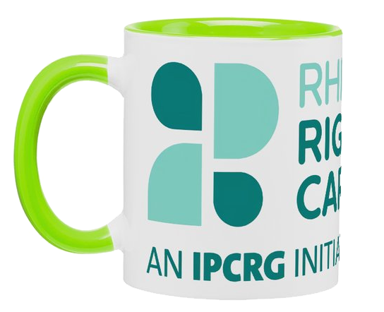
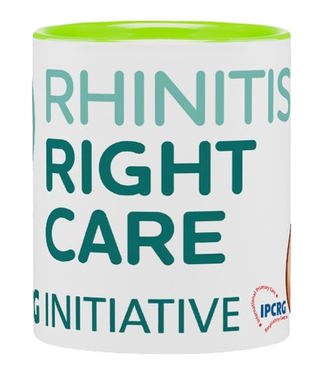
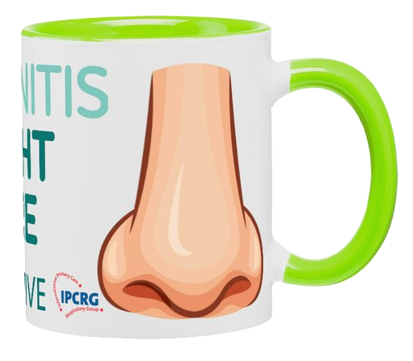

Objectifs pédagogiques
Identifier la rhinite chez les patients
Différencier la rhinite allergique (RA) de la rhinite non allergique (RNA)
Diagnostic de la rhinite non allergique
Prise en charge de la rhinite non allergique

Slide 4
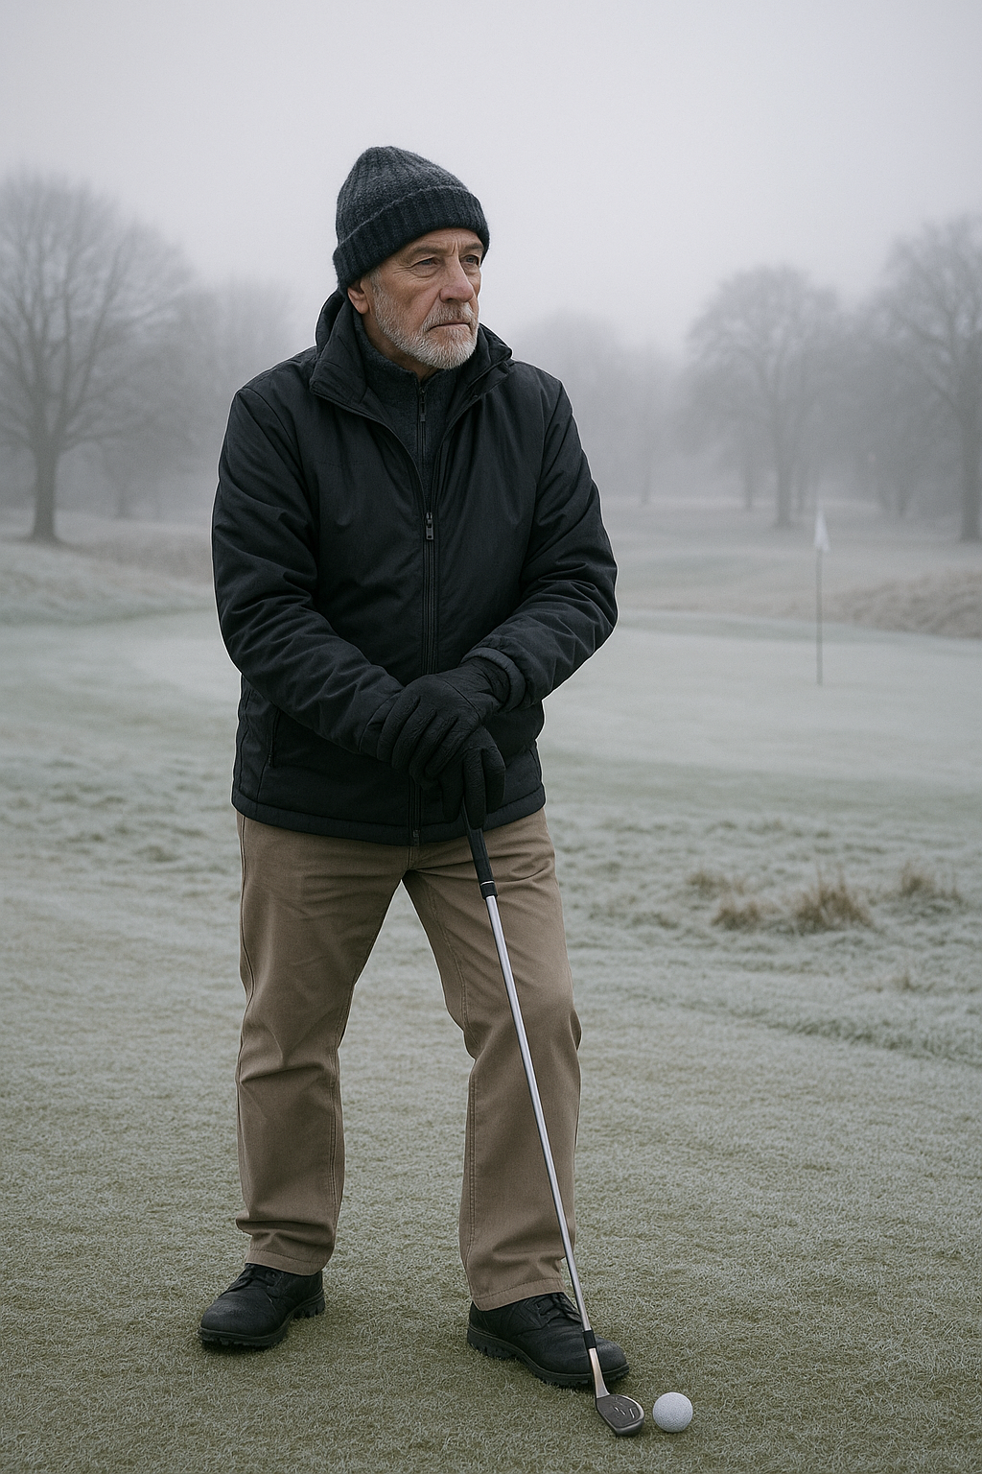
Rencontrez Tom
Homme écossais de 65 ans
Aime jouer au golf et la randonnée en montagne
Ancien PDG d'une entreprise d'électronique
Part en vacances au moins deux fois par an
N'a pas d'animaux domestiques chez lui

Slide 5

Présentation initiale
Décongestionnant nasal en vente libre en pharmacie
3e achat en 2 semaines
Intervention et consultation du pharmacien
Orientation vers un médecin généraliste en soins primaires
Irrigation nasale suggérée dans l'intervalle

Slide 6

Présentation au Médecin Généraliste
6/12 Antécédents de nez bouché +/- écoulement nasal
Aucun symptôme oculaire
Aggravation à l'extérieur par temps froid
Pas d'éternuements, pas de démangeaisons
Le maintient éveillé la nuit
Notes:
Grumpy old man nose, never used to bother me but now it gets right up my nose!. Runny nose an issue when he bends over to play a shot LOL Out in the cold could be golfing or hill walking 6/12 history, so not seasonal and therefore not allergy/pollen

Slide 7

Antécédents médicaux
Diagnostic d’HTA il y a 10 ans
Prend actuellement un inhibiteur de l'ECA, une statine et un inhibiteur calcique
Aucun antécédent d'asthme ou de BPCO
Achète occasionnellement des moules à orles verts et de l’ibuprophène en vente libre pour ses problèmes articulaires
Notes:
ACEi Statin and meds for primary CVD prevention OTC purchases mentioned as NSAIDS can be bought OTC

Slide 8

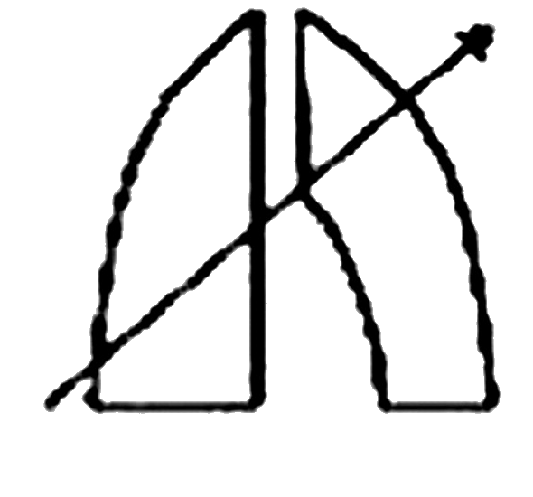
Examen clinique et investigations
Les IEC peuvent provoquer des symptômes nasaux
Les AINS modifient la voie COX-1
La rhinoscopie a révélé une congestion muqueuse
Auscultation thoracique normale
IgE totales non élevées, Test cutané ?
Notes:
ACE inhibitors can cause nasal rhinitis, also known as nonallergic rhinitis or vasomotor rhinitis, a condition characterized by inflammation of the nasal tissues leading to symptoms like nasal congestion, runny nose, and sneezing. This is because ACE inhibitors can lead to an accumulation of bradykinin and substance P, which can irritate the nasal mucosa
NSAIDs like aspirin and ibuprofen can induce rhinitis by inhibiting the body's natural anti-inflammatory pathways. Block both COX, COX 1 housekeeping hormone, not like prostaglandin-Leukotriene shift in asthma Also mention COCP and spicy foods, neither applicable but worthy of mention Rhinoscopy if skilled, no CRSwNP, no anosmia, no epistaxis Chest auscultation clear, so no infection and no Abx! Low total IgEs, although not specific, ?need for skin prick test? Not already using decongestant nasal sprays, and using for a proilonged period, rebound congestion?

Slide 9

Diagnostic
Envisager le passage d'un IEC à un ARA
Symptômes en l'absence de prise d'AINS
Faible taux d'IgE totales et absence de réaction au test cutané
Savoir que l'RA et la RNA peuvent coexister
Si l'RA est exclue, envisager un diagnostic de RNA
Notes:
Probably not caused by ACE or NSAIDs low IgEs and nothing on skin prick tends towards a non allergic path diagnosi
Sherlock Holmes famously stated, "When you have eliminated the impossible, whatever remains, however improbable, must be the truth."

Slide 10
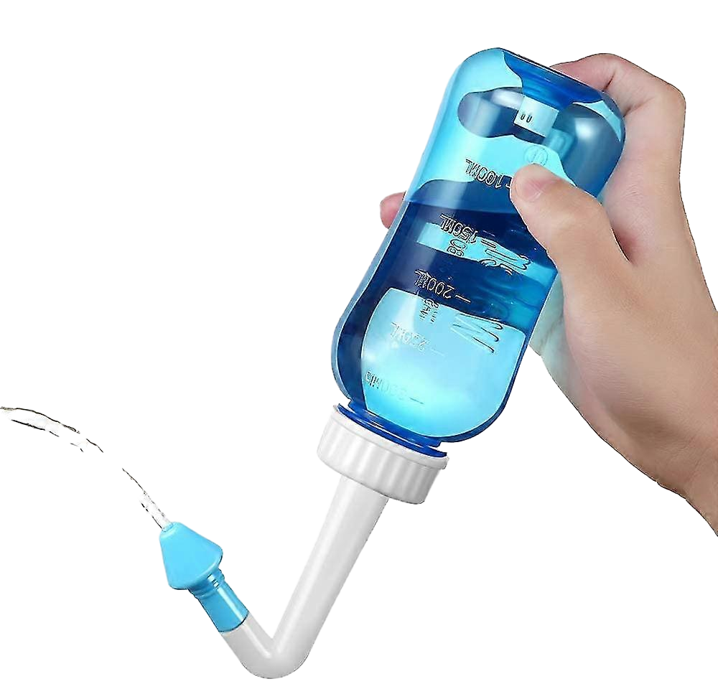
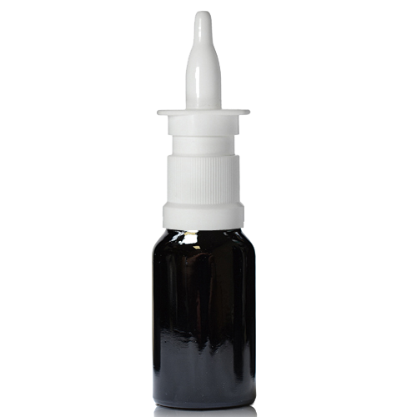
Gestion
Drainage nasal à l'eau bouillie refroidie
Essai d’un pulvérisateur nasal antimuscarinique
Pulvérisateur double action corticostéroïde/antihistaminique
Porter un masque ou une écharpe pour réchauffer l'air avant d'inhaler
WSP/Vaseline sur le vestibule par temps froid
Notes:
Explain why boiled and cooled demonstrate nasal inhaler technique, nasal application rather than inhale, pharoh pose cross hands Mention cryotherapy or laser surgery

Slide 11

Révision
6/52 suivi
Contrôle 6/12 en été et avant l'hiver
Notification d'aggravation si :
Anosmie
Épistaxis
Notes:
6-8 week followup, As summer time followup to confirm only winter cold weather trigger

Slide 12
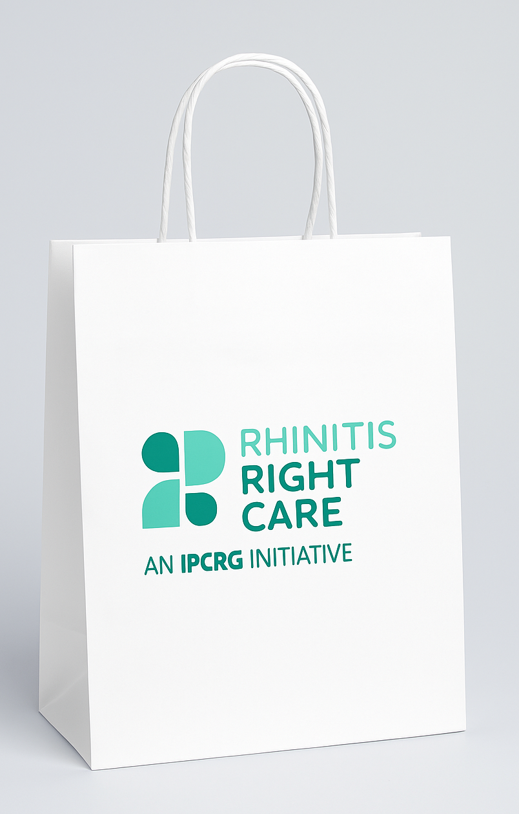
Résumé des messages clés
Toutes les rhinites ne sont pas allergiques
Il est essentiel d'effectuer une recherche approfondie des causes des symptômes
Les traitements non pharmacologiques et les mesures préventives sont très importants dans la prise en charge de la RNA
Il faut être conscient que les patients peuvent souffrir à la fois d'RA et de RNA
Notes:
Even after treating what could be diagnosed as AR, patient may have NAR symptoms

Slide 13
L'assistant de bureau
www.ipcrg.org

